Slide 1

BÁO CÁO BÀI TẬP LỚN ĐẠI SỐ TUYẾN TÍNH
QUY HOẠCH TUYẾN TÍNH VÀ ỨNG DỤNG VÀO BÀI TOÁN VẬN TẢI
GVHD: NGUYỄN HỮU HIỆP
Lớp: L15
Nhóm: 13
01

Slide 2

ĐẠI HỌC QUỐC GIA TP.HỒ CHÍ MINH
TRƯỜNG ĐẠI HỌC BÁCH KHOA
DANH SÁCH THÀNH VIÊN
Phạm Ngọc Đạt - 2210713
Phạm Gia Hiển - 2311001
Phạm Nguyễn Ái Nhi - 2212446
Phạm Quang Tú - 2213853
Phạm Công Võ - 2313946
Phan Châu Phong - 2212563
Phạm Duy Tân - 2213065
02

Slide 3
ĐẠI HỌC QUỐC GIA TP.HỒ CHÍ MINH
TRƯỜNG ĐẠI HỌC BÁCH KHOA
CHƯƠNG 1: KHÁI NIỆM VÀ BÀI TOÁN THỰC TẾ
03

Slide 4
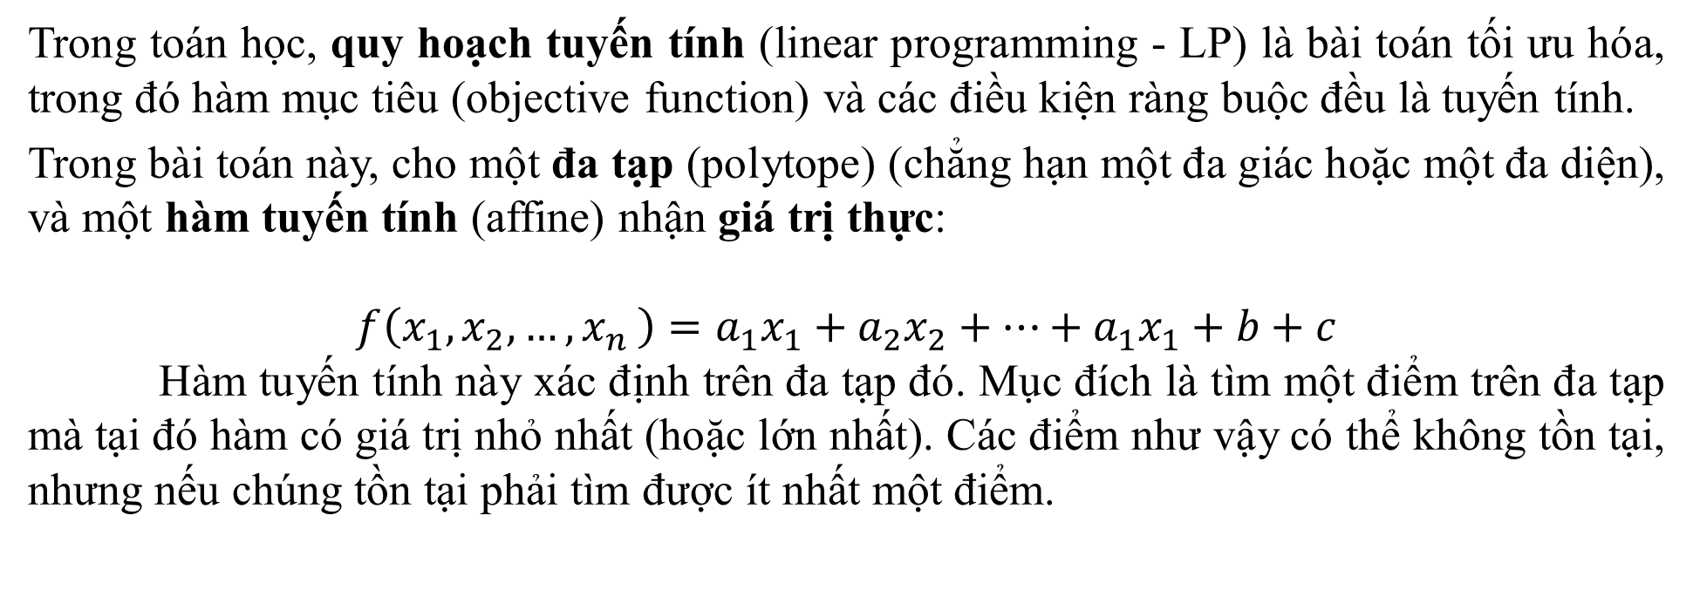
ĐẠI HỌC QUỐC GIA TP.HỒ CHÍ MINH
TRƯỜNG ĐẠI HỌC BÁCH KHOA
KHÁI NIỆM
Trong toán học, quy hoạch tuyến tính (linear programming - LP) là bài toán tối ưu hóa, trong đó hàm mục tiêu (objective function) và các điều kiện ràng buộc đều là tuyến tính.
Trong bài toán này, cho một đa tạp (polytope) (chẳng hạn một đa giác hoặc một đa diện), và một hàm tuyến tính (affine) nhận giá trị thực:
$$f\left(x_{1},x_{2},{…,x}_{n}\right)=a_{1}x_{1}+a_{2}x_{2}+…+a_{1}x_{1}+b+c$$
Hàm tuyến tính này xác định trên đa tạp đó. Mục đích là tìm một điểm trên đa tạp mà tại đó hàm có giá trị nhỏ nhất (hoặc lớn nhất). Các điểm như vậy có thể không tồn tại, nhưng nếu chúng tồn tại phải tìm được ít nhất một điểm.
04

Slide 5
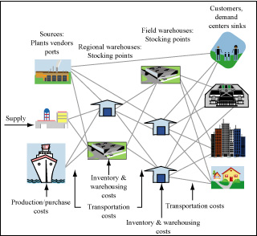
ĐẠI HỌC QUỐC GIA TP.HỒ CHÍ MINH
TRƯỜNG ĐẠI HỌC BÁCH KHOA
BÀI TOÁN VẬN TẢI
Một trong những công trình nổi tiếng nghiên cứu ứng dụng của toán học trong vận tải là bài toán vận tải trong quy hoạch tuyến tính, được tạo ra bởi nhà toán học người Pháp Gaspard Monge, chính thức hóa vào năm 1781
05

Slide 6
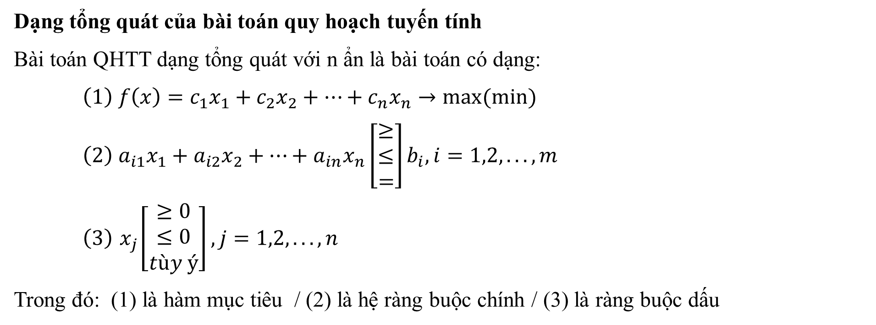
ĐẠI HỌC QUỐC GIA TP.HỒ CHÍ MINH
TRƯỜNG ĐẠI HỌC BÁCH KHOA
CÁC DẠNG BÀI TOÁN QUY HOẠCH TUYẾN TÍNH
Dạng tổng quát của bài toán quy hoạch tuyến tính
Bài toán QHTT dạng tổng quát với n ẩn là bài toán có dạng:
$\left(1\right) f\left(x\right)=c_{1}x_{1}+c_{2}x_{2}+…+c_{n}x_{n}→max(min)$
$\left(2\right) a_{i1}x_{1}+a_{i2}x_{2}+…+a_{in}x_{n}\left[\begin{aligned}≥ \\ ≤ \\ =\end{aligned}\right]b_{i},i=1,2,...,m$
$\left(3\right){ x}_{j}\left[\begin{aligned}≥0 \\ ≤0 \\ tùy ý\end{aligned}\right],j=1,2,...,n$
Trong đó: (1) là hàm mục tiêu / (2) là hệ ràng buộc chính / (3) là ràng buộc dấu
06

Slide 7
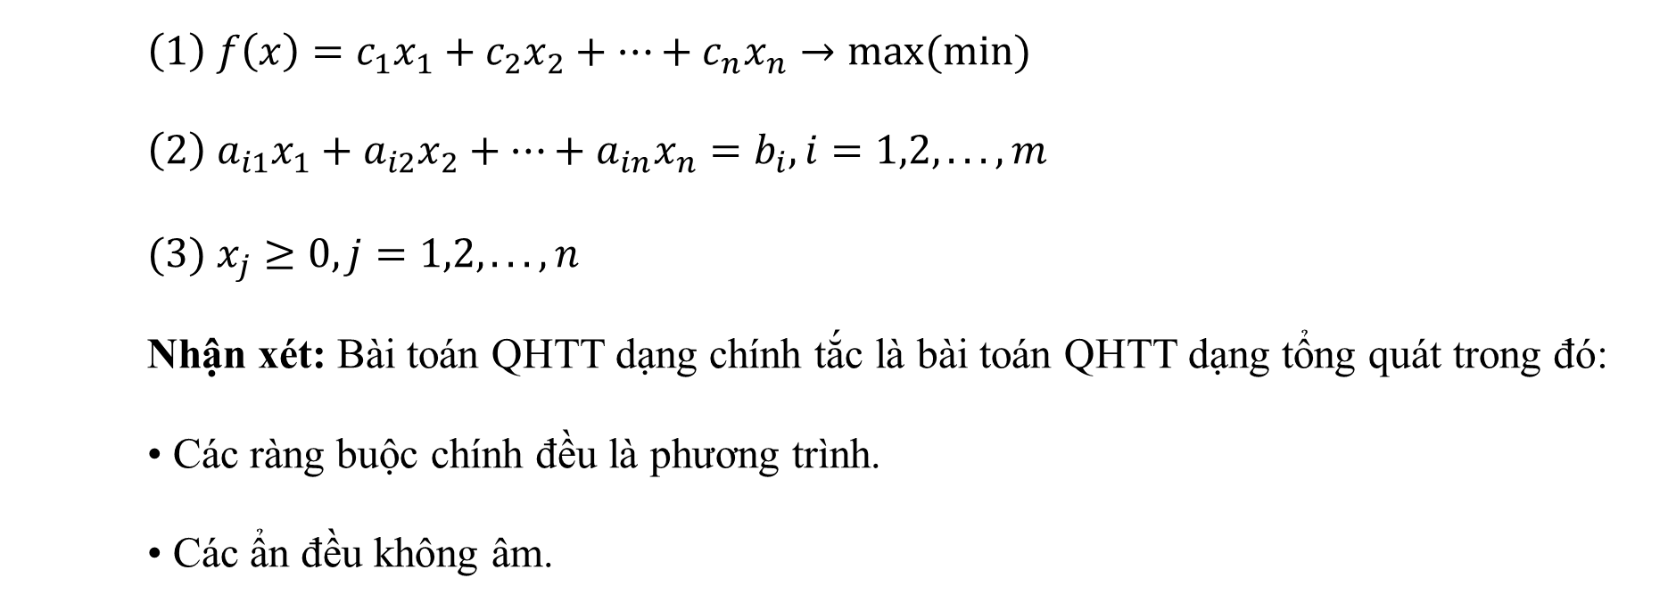
ĐẠI HỌC QUỐC GIA TP.HỒ CHÍ MINH
TRƯỜNG ĐẠI HỌC BÁCH KHOA
DẠNG CHÍNH TẮC
$\left(1\right) f\left(x\right)=c_{1}x_{1}+c_{2}x_{2}+…+c_{n}x_{n}→max(min)$
$\left(2\right) a_{i1}x_{1}+a_{i2}x_{2}+…+a_{in}x_{n}=b_{i},i=1,2,...,m$
$(3) x_{j}≥0,j=1,2,...,n$
Nhận xét: Bài toán QHTT dạng chính tắc là bài toán QHTT dạng tổng quát trong đó:
• Các ràng buộc chính đều là phương trình.
• Các ẩn đều không âm.
07

Slide 8
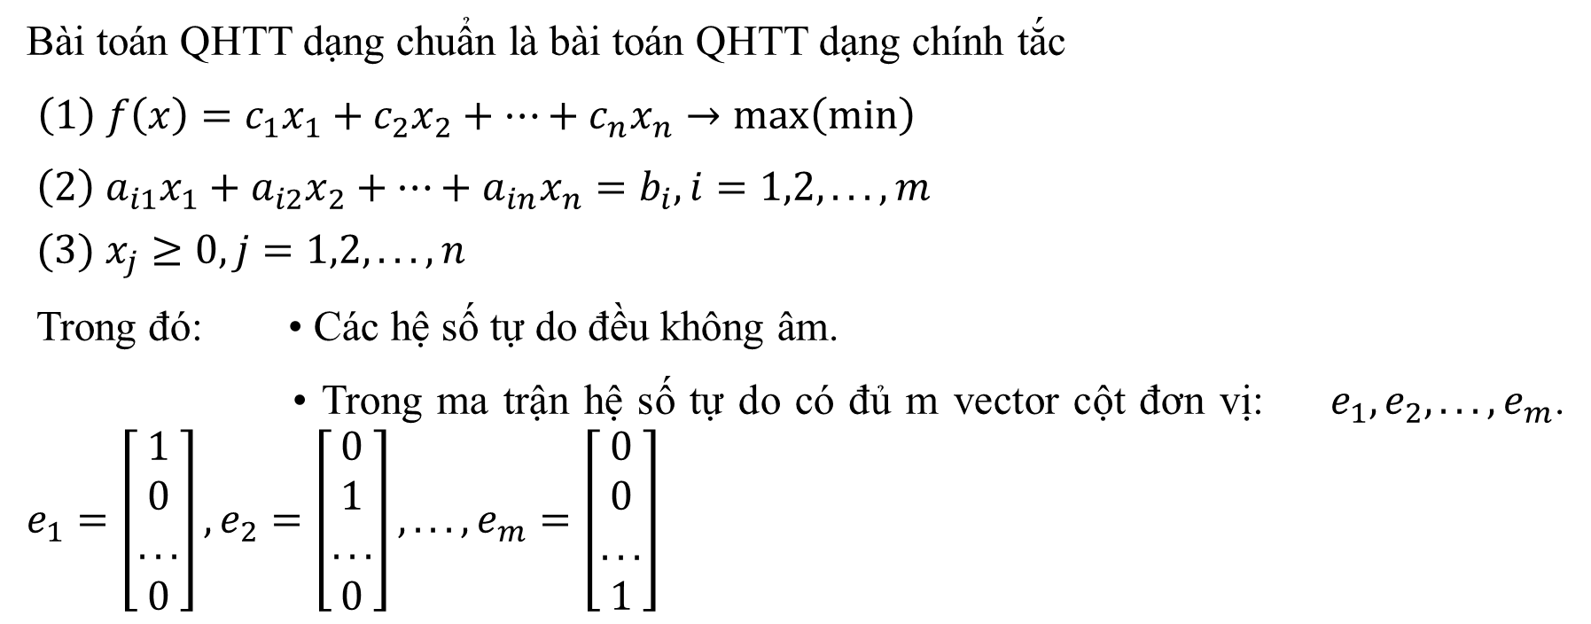
ĐẠI HỌC QUỐC GIA TP.HỒ CHÍ MINH
TRƯỜNG ĐẠI HỌC BÁCH KHOA
DẠNG CHUẨN
Bài toán QHTT dạng chuẩn là bài toán QHTT dạng chính tắc
$\left(1\right) f\left(x\right)=c_{1}x_{1}+c_{2}x_{2}+…+c_{n}x_{n}→max\left(min\right)$
$\left(2\right) a_{i1}x_{1}+a_{i2}x_{2}+…+a_{in}x_{n}=b_{i},i=1,2,...,m$
$$(3) x_{j}≥0,j=1,2,...,n$$
Trong đó: • Các hệ số tự do đều không âm.
• Trong ma trận hệ số tự do có đủ m vector cột đơn vị:${ e}_{1},e_{2},...,e_{m}$. $e_{1}=\left[\begin{aligned}1 \\ 0 \\ ... \\ 0\end{aligned}\right],e_{2}=\left[\begin{aligned}0 \\ 1 \\ ... \\ 0\end{aligned}\right],...,e_{m}=\left[\begin{aligned}0 \\ 0 \\ ... \\ 1\end{aligned}\right]$
08

Slide 9
ĐẠI HỌC QUỐC GIA TP.HỒ CHÍ MINH
TRƯỜNG ĐẠI HỌC BÁCH KHOA
DẠNG CHUẨN
Khi đó:
• Các ẩn ứng với các vector cột đơn vị được gọi là các ẩn cơ bản. Cụ thể ẩn ứng với vector cột đơn vị k e là ẩn cơ bản thứ k.
• Một phương án mà các ẩn cơ bản đều bằng 0 gọi là phương án cơ bản.
• Một phương án cơ bản có đủ m thành phần dương được gọi là không suy biến. Ngược lại một phương án cơ bản có ít hơn m thành phần dương được gọi là suy biến.
09

Slide 10
ĐẠI HỌC QUỐC GIA TP.HỒ CHÍ MINH
TRƯỜNG ĐẠI HỌC BÁCH KHOA
BÀI TOÁN THỰC TẾ CHIA KHẨU PHẦN ĂN
Để nuôi mỗi loại gia súc người ta sử dụng 3 loại thức ăn A, B, C. Tỷ lệ % theo khối lượng các chất dinh dương P1, P2 có trong các loại thức ăn như sau:
Thức ăn | Chất dinh dưỡng
 | P1 | P2
A | 20 | 10
B | 10 | 10
C | 10 | 20
10

Slide 11
ĐẠI HỌC QUỐC GIA TP.HỒ CHÍ MINH
TRƯỜNG ĐẠI HỌC BÁCH KHOA
BÀI TOÁN THỰC TẾ CHIA KHẨU PHẦN ĂN
Yêu cầu trong khẩu phần ăn của loại gia súc này:
- Chất dinh dưỡng P1 phải có ít nhất 70g và nhiều nhất là 80g
- Chất dinh dưỡng P2 có ít nhất là 90g
- Giá 1kg thức ăn A, B, C tương ứng là 2.000đ, 1.000đ, 2.000đ
Hãy lập mô hình bài toán xác định khối lượng thức ăn cần mua sao cho tổng chi phí là ít nhất.
11

Slide 12
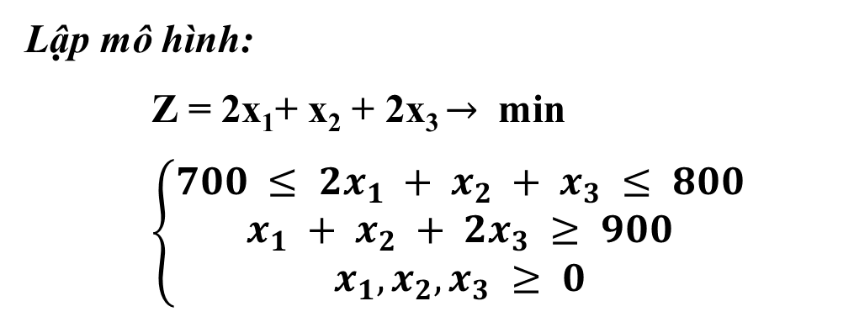
ĐẠI HỌC QUỐC GIA TP.HỒ CHÍ MINH
TRƯỜNG ĐẠI HỌC BÁCH KHOA
BÀI TOÁN THỰC TẾ CHIA KHẨU PHẦN ĂN
Tóm tắt thông số:
- Gọi x₁, x₂, x₃ tương ứng là số g thức ăn A, B, C cần mua nên ta có tổng chi phí tổng chi phí: Z = 2x₁+ x₂ + 2x₃
- Hàm lượng chất dinh dưỡng:
P1: 70 ≤ 0,2x₁ + 0,1x₂ + 0,1x₃ ≤ 80 (g)
P2: 0,1x₁ + 0,1x₂ + 0,2x₃ ≥ 90 (g)
x₁, x₂, x₃ ≥ 0
Lập mô hình:
Z = 2x₁+ x₂ + 2x₃$→$ min
$\left\{\begin{aligned}700 ≤ 2x_{1} + x_{2} + x_{3} ≤ 800 \\ x_{1} + x_{2} + 2x_{3} ≥ 900 \\ x_{1},x_{2},x_{3} ≥ 0\end{aligned}\right.$
12

Slide 13
ĐẠI HỌC QUỐC GIA TP.HỒ CHÍ MINH
TRƯỜNG ĐẠI HỌC BÁCH KHOA
CHƯƠNG 2: CƠ SỞ LÝ THUYẾT VÀ THUẬT TOÁN TÌM PHƯƠNG ÁN TỐI ƯU TUYẾN TÍNH
13

Slide 14
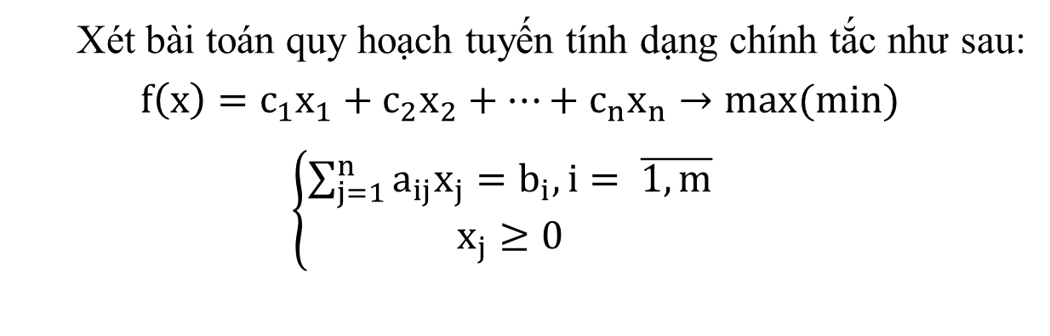
ĐẠI HỌC QUỐC GIA TP.HỒ CHÍ MINH
TRƯỜNG ĐẠI HỌC BÁCH KHOA
BÀI TOÁN ĐẶT RA
Xét bài toán quy hoạch tuyến tính dạng chính tắc như sau:
$$f\left(x\right)=c_{1}x_{1}+c_{2}x_{2}+…+c_{n}x_{n}→max(min)$$
$\left\{\begin{aligned}\sum_{j=1}^{n}{a_{ij}x_{j}=b_{i}, i= \overline{1,m}} \\ x_{j}≥0\end{aligned}\right.$
14

Slide 15
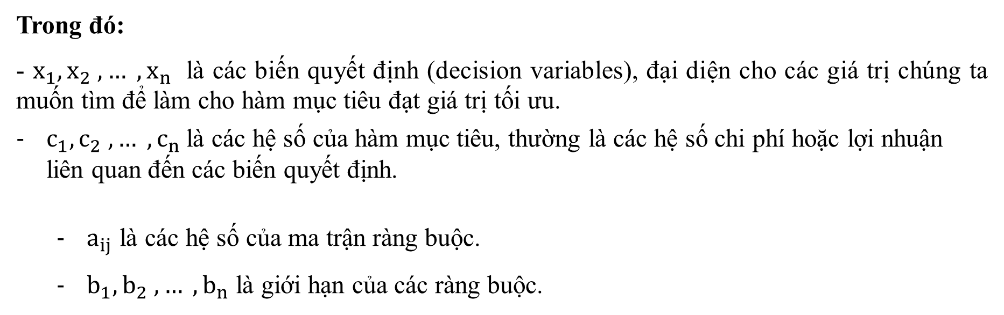
ĐẠI HỌC QUỐC GIA TP.HỒ CHÍ MINH
TRƯỜNG ĐẠI HỌC BÁCH KHOA
BÀI TOÁN ĐẶT RA
Trong đó:
- $x_{1}, x_{2} ,… , x_{n}$ là các biến quyết định (decision variables), đại diện cho các giá trị chúng ta muốn tìm để làm cho hàm mục tiêu đạt giá trị tối ưu.
$c_{1}, c_{2} ,… , c_{n}$là các hệ số của hàm mục tiêu, thường là các hệ số chi phí hoặc lợi nhuận liên quan đến các biến quyết định.
$a_{ij}$ là các hệ số của ma trận ràng buộc.
$b_{1}, b_{2} ,… , b_{n}$ là giới hạn của các ràng buộc.
15

Slide 16
ĐẠI HỌC QUỐC GIA TP.HỒ CHÍ MINH
TRƯỜNG ĐẠI HỌC BÁCH KHOA
TÍNH CHẤT BÀI TOÁN QUY HOẠCH TUYẾN TÍNH
Bài toán Quy hoạch tuyến tính chính tắc có một phương án tối ưu, thì cũng có ít nhất một phương án cực biên tối ưu, nghĩa là một trong số các điểm cực đại của miền ràng buộc là giải pháp tối ưu của bài toán.
Cho phép tìm phương án tối ưu trong số các phương án cực biên của bài toán, một số hữu hạn.
16

Slide 17
ĐẠI HỌC QUỐC GIA TP.HỒ CHÍ MINH
TRƯỜNG ĐẠI HỌC BÁCH KHOA
TÍNH CHẤT BÀI TOÁN QUY HOẠCH TUYẾN TÍNH
Mỗi điểm cực tiểu địa phương của hàm tuyến tính trên miền ràng buộc D (một tập hợp lồi) cũng là một điểm cực tiểu tuyệt đối.
Cho phép kiểm tra tối ưu đối với một phương án cực biên bằng cách so sánh nó với các phương án lân cận.
17

Slide 18
ĐẠI HỌC QUỐC GIA TP.HỒ CHÍ MINH
TRƯỜNG ĐẠI HỌC BÁCH KHOA
PHƯƠNG PHÁP ĐƠN HÌNH
Do đó, Dantzig đề xuất ra phương pháp đơn hình để tìm ra phương án tối ưu tuyến tính. Thuật toán được nêu ra như sau:
Xuất phát từ một phương án cực biên của bài toán và kiểm tra xem nó có phải là phương án tối ưu không. Nếu không, nó chuyển sang một phương án cực biên mới tốt hơn mà vẫn là một điểm kề của phương án trước đó. Quá trình này tiếp tục lặp đi lặp lại nhiều lần cho đến khi tìm ra phương án tối ưu hoặc xác định bài toán không có lời giải.
1
18

Slide 19
ĐẠI HỌC QUỐC GIA TP.HỒ CHÍ MINH
TRƯỜNG ĐẠI HỌC BÁCH KHOA
PHƯƠNG PHÁP ĐƠN HÌNH
Phương pháp đơn hình thực hiện việc này bằng cách khảo sát các điểm cực biên của miền ràng buộc để tìm ra phương án tối ưu. Mặc dù số lượng các điểm này có thể lớn, nhưng thực tế chỉ cần kiểm tra một phần nhỏ trong số chúng, là đủ để thực hiện quá trình tìm kiếm phương án tối ưu.
2
19

Slide 20
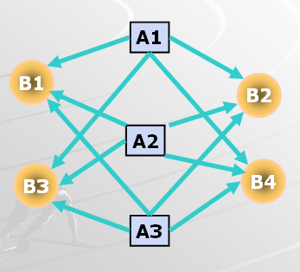
ĐẠI HỌC QUỐC GIA TP.HỒ CHÍ MINH
TRƯỜNG ĐẠI HỌC BÁCH KHOA
BÀI TOÁN VẬN TẢI
Giả sử có m kho hàng A₁ , A₂, … , A_{m} , mỗi kho chứa một lượng hàng nhất định. Chúng ta cần vận chuyển số hàng này đến n cửa hàng B₁ , B₂ , … , B_{n}, mỗi cửa hàng lại cần một số lượng hàng khác nhau. Chi phí để vận chuyển một tấn hàng từ mỗi kho đến mỗi cửa hàng cũng khác nhau và được gọi là c_{ij}. Trong bài toán này, các kho hàng được gọi là điểm xuất phát, và các cửa hàng được gọi là điểm đến. Hãy lập phương án vận chuyển sao cho tổng chi phí vận chuyển là nhỏ nhất.
20

Slide 21
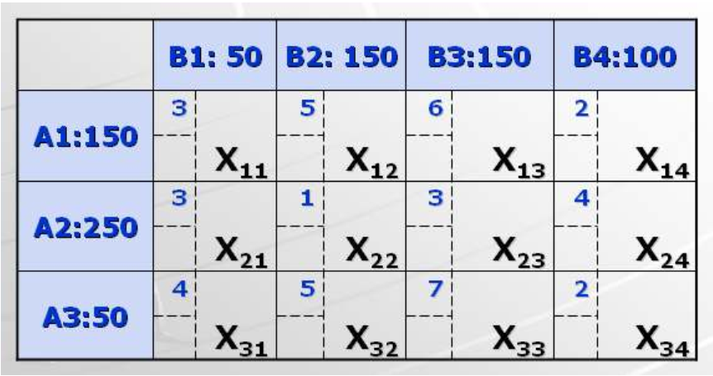
ĐẠI HỌC QUỐC GIA TP.HỒ CHÍ MINH
TRƯỜNG ĐẠI HỌC BÁCH KHOA
Giả sử có 3 điểm phát và 4 điểm đích, số hàng ở các điểm phát, nhu cầu ở các điểm đích, cước phí vận chuyển sẽ được thể hiện dưới dạng bảng như:
Để tìm ra phương pháp tối ưu tuyến tính , ta áp dụng thuật toán đơn hình trong quy hoạch tuyến tính. Nó xuất phát từ việc chọn phương án đầu tiên rồi cải tiến dần cho đến khi đạt tối ưu. Có hai phương pháp tìm phương án bang đầu được đề xuất: phương pháp Góc Tây bắt, phương pháp Cước Phí Bé Nhất.
Cấu hình bảng vận tải
21

Slide 22
ĐẠI HỌC QUỐC GIA TP.HỒ CHÍ MINH
TRƯỜNG ĐẠI HỌC BÁCH KHOA
PHƯƠNG PHÁP GÓC TÂY BẮC
Sơ lược về phương pháp:
Quy tắc phân phối lượng hàng hóa tối đa vào ô ở trên cùng bên trái ( góc Tây – Bắc) và loại bỏ các trạm thu/ phát hết khả năng thu/ phát cho đến khi nào việc phân phối được hoàn thành.
2. Chi tiết thuật toán:
Bước 1: Phân phối tối đa vào ô ở góc trên cùng bên trái.
Bước 2: Loại đi các hàng hoặc cột mà ở hàng đó, trạm phát đã hết khả năng phân phối, hoặc cột thu ở trạm đó đã nhận tối đa lượng hàng hóa cho phép.
Bước 3: Quay lại bước 1 và 2 cho đến khu phân phối được hết hàng hóa được giao.
22

Slide 23
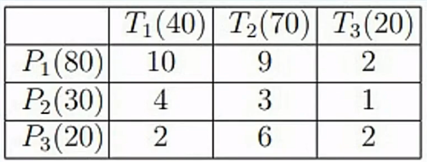
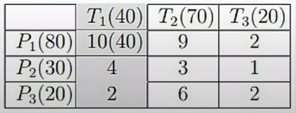
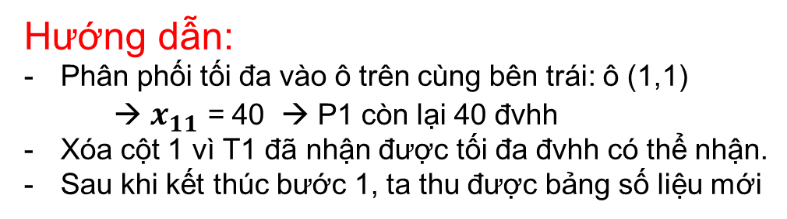
ĐẠI HỌC QUỐC GIA TP.HỒ CHÍ MINH
TRƯỜNG ĐẠI HỌC BÁCH KHOA
PHƯƠNG PHÁP GÓC TÂY BẮC
Bài toán tối ưu quá trình vận chuyển bằng phương pháp góc Tây – Bắc:
Hướng dẫn:
Phân phối tối đa vào ô trên cùng bên trái: ô (1,1)
→ $x_{11}$ = 40 → P1 còn lại 40 đvhh
Xóa cột 1 vì T1 đã nhận được tối đa đvhh có thể nhận.
Sau khi kết thúc bước 1, ta thu được bảng số liệu mới
23

Slide 24
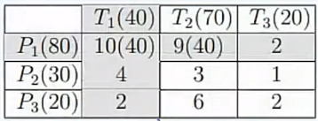
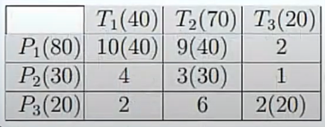
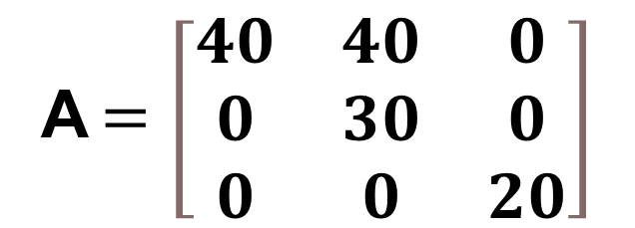
ĐẠI HỌC QUỐC GIA TP.HỒ CHÍ MINH
TRƯỜNG ĐẠI HỌC BÁCH KHOA
PHƯƠNG PHÁP GÓC TÂY BẮC
Lặp lại liên tục:
Thu được đáp án:
A$=\left[\begin{matrix}40 & 40 & 0 \\ 0 & 30 & 0 \\ 0 & 0 & 20\end{matrix}\right]$
Chi phí vận chuyển tính theo phương pháp này là:
S = 40*10 + 40*9 + 30*3 + 20*2 = 890
24

Slide 25
ĐẠI HỌC QUỐC GIA TP.HỒ CHÍ MINH
TRƯỜNG ĐẠI HỌC BÁCH KHOA
PHƯƠNG PHÁP CƯỚC PHÍ BÉ NHẤT
Sơ lược về phương pháp:
Ưu tiên phân phối tối đa lượng hàng có thể vào ô có chi phí vận chuyển (CPVC) nhỏ nhất trong toàn ma trận vận tải (MTVT).
Loại đi những trạm thu hết khả năng nhận/ phân phối.
→ Tiếp tục cho đến khi phân phối được hết hàng hóa.
2. Chi tiết thuật toán:
Bước 1: Chọn ô có CPVC bé nhất và phân phối vào ô đó lượng hàn hóa lớn nhất có thể. Nếu có nhiều thì có thể chọn tùy ý.
Bước 2: Loại đi các hàng/ cột mà trạm phát hết khả năng phân phối, hoặc đã nhận tối đa lượng hàng hóa cho phép.
Bước 3: Quay lại bước 1 và 2 cho đến khi phân phối được hết hàng hóa được giao.
25

Slide 26
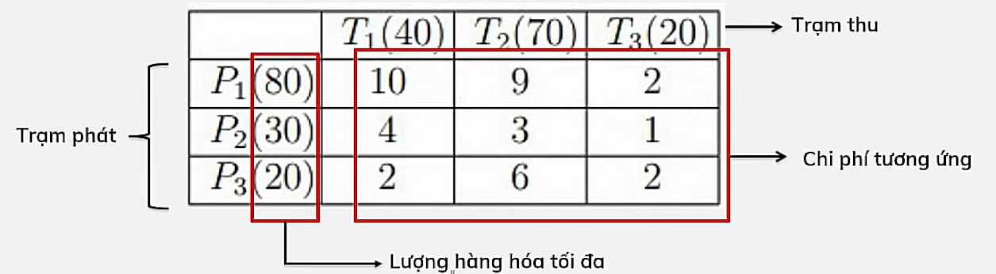
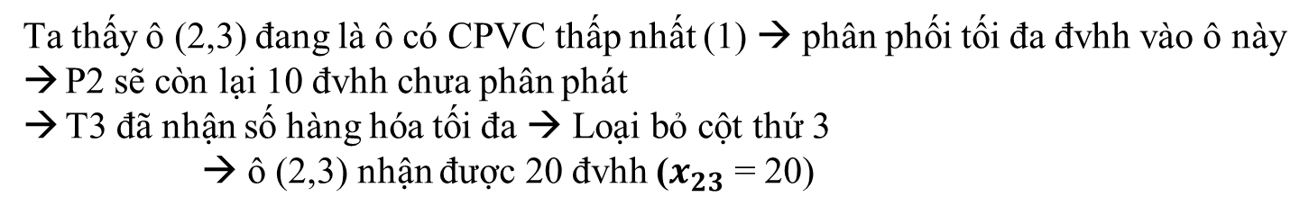
ĐẠI HỌC QUỐC GIA TP.HỒ CHÍ MINH
TRƯỜNG ĐẠI HỌC BÁCH KHOA
PHƯƠNG PHÁP CƯỚC PHÍ BÉ NHẤT
Bài toán: tối ưu hóa quá trình vận chuyển bằng phương pháp cước phí bé nhất:
Ta thấy ô (2,3) đang là ô có CPVC thấp nhất (1) → phân phối tối đa đvhh vào ô này
P2 sẽ còn lại 10 đvhh chưa phân phát
T3 đã nhận số hàng hóa tối đa → Loại bỏ cột thứ 3
→ ô (2,3) nhận được 20 đvhh ($x_{23}$ = 20)
26

Slide 27
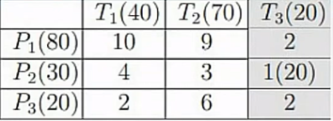
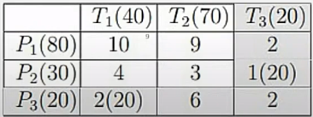
ĐẠI HỌC QUỐC GIA TP.HỒ CHÍ MINH
TRƯỜNG ĐẠI HỌC BÁCH KHOA
PHƯƠNG PHÁP CƯỚC PHÍ BÉ NHẤT
Ta thấy ô ở vị trí (3,1) đang có chi phí vận chuyển thấp nhất, tiến hành như bước trên ta thu được $x_{31}$ = 20 và ta tiến hành xóa đi trạm phát 3 (P3) đã hết khả năng phân phát
Lúc này, ta còn 4 ô và thấy rằng vị trí (2,2) là ô có chi phí vận chuyển nhỏ nhất, ta phân phối tối đa vào ô này và có được $x_{22}$ = 10. Ta xóa tiếp hàng 2 vì trạm phát 2 đã hết khả năng phân phối.
27

Slide 28
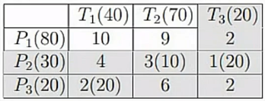
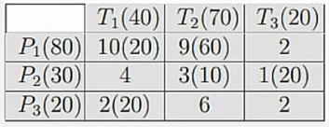
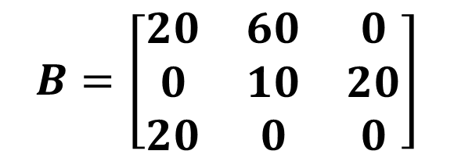
ĐẠI HỌC QUỐC GIA TP.HỒ CHÍ MINH
TRƯỜNG ĐẠI HỌC BÁCH KHOA
PHƯƠNG PHÁP CƯỚC PHÍ BÉ NHẤT
Lặp đi lặp lại các bước trên:
$$B=\left[\begin{matrix}20 & 60 & 0 \\ 0 & 10 & 20 \\ 20 & 0 & 0\end{matrix}\right]$$
Cuối cùng ta thu được đáp án là một ma trận phân phối hàng hóa.
CPVC tính theo phương pháp Cước phí nhỏ nhất:
S = 20*10 + 60*9 + 10*3 + 20*1 + 20*2 = 830
28

Slide 29
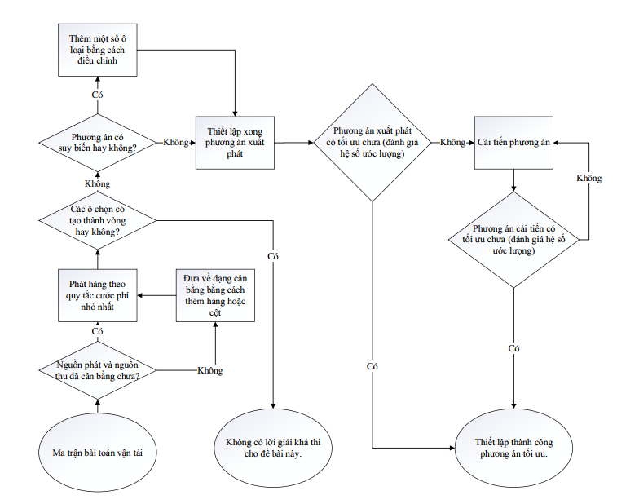
ĐẠI HỌC QUỐC GIA TP.HỒ CHÍ MINH
TRƯỜNG ĐẠI HỌC BÁCH KHOA
THUẬT TOÁN THẾ VỊ GIẢI QUYẾT BÀI TOÁN VẬN TẢI
Sơ lược về phương pháp:
Hai phương pháp trên chưa phải là tối ưu nhất . Chính vì thế, “ thuật toán thế vị “ ra đời để tìm ra giải pháp tối ưu cho bài toán vận tải, dựa trên cơ sở là 2 phương pháp đã nêu trên.
Chi tiết thuật toán:
Bước 1: Thành lập phương án cực biên bằng một trong các phương pháp : Cước phí nhỏ nhất, Tây – Bắc,…..
Bước 2: Xét xem phương án cực biên hiện thời được chọn đã tối ưu hay chưa bằng thuật toán “ Quy không cước phí ô chọn”. Nếu phương án cực biên hiện thời là phương án tối ưu thì thuật toán kết thúc. Ngược lại chuyển sang bước 3.
Bước 3: Xây dựng phương án cực biên mới tốt hơn.
Bước 4: Quay về bước 2.
29

Slide 30
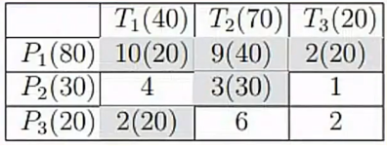
ĐẠI HỌC QUỐC GIA TP.HỒ CHÍ MINH
TRƯỜNG ĐẠI HỌC BÁCH KHOA
Thuật toán “ Quy không cước phí ô chọn”:
Xét bài toán quy hoạch tuyến tính PACB ban đâu không suy biến có (m+n-1) ô chọn. Nếu bài toán có PACB suy biến ( có ít hơn m+n-1 ô chọn) thì ta thêm ô chọn giả (i, j) với xij = 0 và sao cho các ô chọn giả này và các ô chọn ban đầu không tạo thành 1 chu trình.
Sau đó, lần lượt cộng các cước phí ở dòng 1, 2,….,m một lượng r1, r2,…..,rm và vào cột 1, 2,….,n một lượng s1, s2,….,sn sao cho tổng cước phí trên các ô chọn bằng không.
THUẬT TOÁN THẾ VỊ GIẢI BÀI TOÁN VẬN TẢI
Khái Niệm:
Quy ước chọn nhưng ô (i, j) mà x(i, j) > 0 là ô chọn ( ô có phân phối hàng), còn lại là ô loại.
Tập hợp các ô chọn gọi là một đường đi nếu:
+ Trên cùng một dòng/ cột không có quá hai ô chọn.
+ Hai ô chọn liên tiếp thì nằm trên cùng một dòng/ cột.
Một đườn đi “ khép kín “ được gọi là một chu trình.
Ta gọi 1 phương án cực biên ( PACB) ban đầu là “ Không suy biến “ nếu có đúng ( m+n-1) ô được chọn, nếu ngược lại được gọi là “ Suy biến”.
Ví dụ: Cho thuật toán trên. Hãy quy không cước phí ô chọn
30

Slide 31
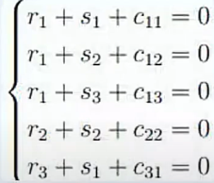
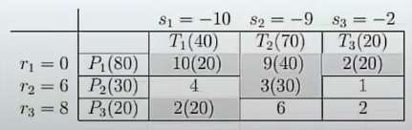
ĐẠI HỌC QUỐC GIA TP.HỒ CHÍ MINH
TRƯỜNG ĐẠI HỌC BÁCH KHOA
THUẬT TOÁN THẾ VỊ GIẢI BÀI TOÁN VẬN TẢI
Trước tiên ta cần tìm các số $r_{i}$ , $s_{j}$ cho cho $r_{i}$ + $s_{j}$ + $c_{ij}$= 0 (với $c_{ij}$ là cước phí vận chuyển ở ô (i, j).
Ta thấy trong PACB trên có 5 ô dược chọn → PACB không suy biến → không cần chọn thêm các ô giả.
Việc chọn các $r_{i}$ , $s_{j}$ tương đương với việc giải một hệ phương trình gồm 6 ẩn và 5 phương trình sau đây
VD:
Hệ phương trình có vô số nghiệm → có một biến nhận giá trị tùy ý
Tìm ra 1 bộ nghiệm thỏa mãn điều kiện trên ( không tìm nghiệm tổng quát của hệ).
Không tính nghiệm tổng quát, ta chọn r1 = 0
Thu được bộ nghiệm sau: (r1, r2, r3, s1, s2, s3) = ( 0, 6, 8, -10, -9, -2).
31

Slide 32
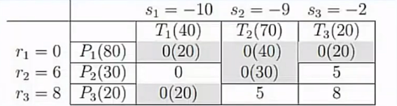
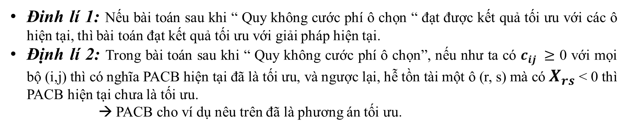
ĐẠI HỌC QUỐC GIA TP.HỒ CHÍ MINH
TRƯỜNG ĐẠI HỌC BÁCH KHOA
THUẬT TOÁN THẾ VỊ GIẢI BÀI TOÁN VẬN TẢI
Thay ${Δ }_{ij}$ = $r_{i}$ + $s_{j}$ + $c_{ij}$thì ta được một bài toán mới là bài toán sau khi quy không cước phí ô được chọn
VD:
Đinh lí 1: Nếu bài toán sau khi “ Quy không cước phí ô chọn “ đạt được kết quả tối ưu với các ô hiện tại, thì bài toán đạt kết quả tối ưu với giải pháp hiện tại.
Định lí 2: Trong bài toán sau khi “ Quy không cước phí ô chọn”, nếu như ta có $c_{ij}$ $≥$ 0 với mọi bộ (i,j) thì có nghĩa PACB hiện tại đã là tối ưu, và ngược lại, hễ tồn tài một ô (r, s) mà có $X_{rs}$< 0 thì PACB hiện tại chưa là tối ưu.
→ PACB cho ví dụ nêu trên đã là phương án tối ưu.
32

Slide 33
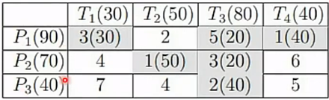
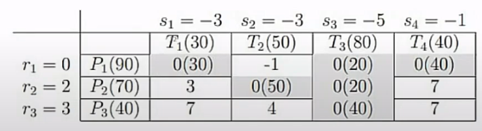
ĐẠI HỌC QUỐC GIA TP.HỒ CHÍ MINH
TRƯỜNG ĐẠI HỌC BÁCH KHOA
Ví Dụ: Cho bài toán vận tải với PACB như sau:
Chứng minh PACB hiện thời chưa tối ưu
Xây dựng một phương án tốt hơn
VD:
Thực hiện thuật toán “ Quy không cước phí ô chọn “ ta đưa bài toán ban đầu về thành bài toán mới sau đây:
a/ Từ bảng trên, PACB hiện tại chưa phải là phương án tối ưu, vì ở ô ( 1,2 ) có ${Δ }_{12}$ = -1 < 0.
33

Slide 34


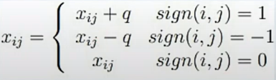
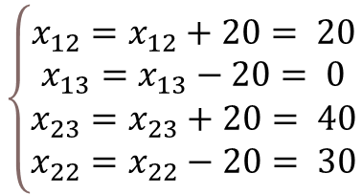
ĐẠI HỌC QUỐC GIA TP.HỒ CHÍ MINH
TRƯỜNG ĐẠI HỌC BÁCH KHOA
Từ thuật toán trên, áp dụng vào bài toán
Thuật toán xây dựng phương án cực biên mới
Bước 1: Trên bảng, chọn ô có giá trị bé nhất
Bước 2: Chọn thêm các ô chọn có sẵn sao cho nhưng ô này lập thành chu trình → đánh dấu (+),(-) xen kẽ
Ký Hiệu:
Sign(i, j) = 1 nếu ô (i, j) mang dấu (+),
Sign (i, j) = -1 nếu ô (i, j) mang dấu (-),
Sign (i, j) = 0 các ô còn lại.
Bước 3: Thiết lập PACB mới như sau:
Với q = Min xij, trong đó (i, j) thỏa sign(i, j) = -1
VD:
Ta thiết lập một chu trình với các ô (1,2), (1,3), (2,2), (2,3) với
Ô xuất phát là ô (1, 2) nên sign(1, 2) = 1
Sign(1, 3) = -1 → sign(2, 3) = 1 → sign(2, 2) = -1
→ Lượng điều chỉnh q = Min( 20, 50) = 20
$$\left\{\begin{matrix}\begin{aligned}x_{12}=x_{12}+20= 20 \\ x_{13}=x_{13}−20= 0 \\ x_{23}=x_{23}+20= 40 \\ x_{22}=x_{22}−20= 30\end{aligned}\end{matrix}\right.$$
Cách điều chỉnh cụ thể như sau:
Sau khi điều chỉnh, lượng chi phí cần thiết cho việc vận chuyển là 400, trong khi ở PPCB ban đầu là 420.
33

Slide 35
ĐẠI HỌC QUỐC GIA TP.HỒ CHÍ MINH
TRƯỜNG ĐẠI HỌC BÁCH KHOA
VD:
33

Slide 36
ĐẠI HỌC QUỐC GIA TP.HỒ CHÍ MINH
TRƯỜNG ĐẠI HỌC BÁCH KHOA
CHƯƠNG 3: SẢN PHẨM LÀ MỘT PHẦN MỀM TÌM PHƯƠNG ÁN TỐI ƯU CHO BÀI TOÁN VẬN TẢI
34

Slide 37
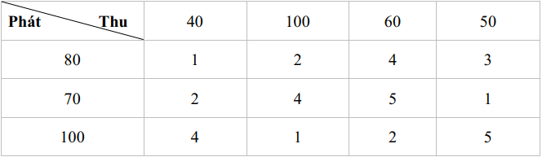
ĐẠI HỌC QUỐC GIA TP.HỒ CHÍ MINH
TRƯỜNG ĐẠI HỌC BÁCH KHOA
BÀI TOÁN VẬN DỤNG
35

Slide 38
ĐẠI HỌC QUỐC GIA TP.HỒ CHÍ MINH
TRƯỜNG ĐẠI HỌC BÁCH KHOA
BÀI TOÁN VẬN DỤNG
Yêu cầu: Lập kế hoạch vận chuyển hàng hoá sao cho: phát hết hàng, thu đủ hàng, chi phí nhỏ nhất.
Ta sẽ sẽ thiết lập một đoạn chương trình tìm số lượng hàng phân phối mỗi trạm phát để mức chi phí thấp nhất có thể.
36

Slide 39
ĐẠI HỌC QUỐC GIA TP.HỒ CHÍ MINH
TRƯỜNG ĐẠI HỌC BÁCH KHOA
PHƯƠNG PHÁP GÓC TÂY BẮC
clc
clear
format long
%khai báo các giá trị ban đầu
C = input('nhap ma tran gia');
S = input('nhap ma tran cung');
D = input('nhap ma tran chua');
copyS = S;
copyD = D;
37

Slide 40
ĐẠI HỌC QUỐC GIA TP.HỒ CHÍ MINH
TRƯỜNG ĐẠI HỌC BÁCH KHOA
PHƯƠNG PHÁP GÓC TÂY BẮC
%xem xét xem đây có phải cân bằng thu phát không
if sum(S) == sum(D)
disp('Day la bai toan van tai can bang thu phat.')
else
disp('Day la bai toan van tai khong can bang thu phat.')
if sum(S) < sum(D)
C(end+1,:) = zeros(1,length(D));
S(end+1) = sum(D) - sum(S);
else
C(:,end+1) = zeros(1,length(S));
D(end+1) = sum(S) - sum(D);
end
end
38

Slide 41
ĐẠI HỌC QUỐC GIA TP.HỒ CHÍ MINH
TRƯỜNG ĐẠI HỌC BÁCH KHOA
PHƯƠNG PHÁP GÓC TÂY BẮC
%tính toán giá trị hàng hoá tại các trạm thu phát
[m, n] = size(C);
G = zeros(size(C));
copyC = C;
while true
[minCost, minIndex] = min(copyC(:));
if sum(S) == 0 && sum(D) == 0
break;
end
[row, col] = ind2sub(size(copyC), minIndex);
quantity = min(S(row), D(col));
G(row, col) = quantity;
S(row) = S(row) - quantity;
D(col) = D(col) - quantity;
copyC(row, col) = inf;
end
39

Slide 42
ĐẠI HỌC QUỐC GIA TP.HỒ CHÍ MINH
TRƯỜNG ĐẠI HỌC BÁCH KHOA
PHƯƠNG PHÁP GÓC TÂY BẮC
%SỬ DỤNG HÀM LINPROG ĐỂ TỐI ƯU CHI PHÍ
f = reshape(C', 1, m * n); %Chuyển ma trận chi phí thành vector
Aeq = zeros(m + n, m * n); % Ma trận Aeq
beq = zeros(m + n, 1); % Vector beq
40

Slide 43
ĐẠI HỌC QUỐC GIA TP.HỒ CHÍ MINH
TRƯỜNG ĐẠI HỌC BÁCH KHOA
PHƯƠNG PHÁP GÓC TÂY BẮC
%tạo ma trận Aeq và beq từ ràng buộc ban đầu
for i = 1:m
Aeq(i, (i-1)*n+1:i*n) = 1;
beq(i) = copyS(i);
end
for j = 1:n
Aeq(m+j, j:n:m*n) = 1;
beq(m+j) = copyD(j);
end
lb = zeros(1, m * n); % Lower bound
Gop = linprog(f, [], [], Aeq, beq, lb);
Gop = reshape(Gop, n, m)'; %chuyển vector thành ma trận
disp('Ma tran hang hoa G sau khi toi uu:');
disp(Gop);
disp([' --> Chi phi voi ma tran hang hoa sau khi toi uu la:',num2str(sum(sum(C.*Gop)))])
41

Slide 44
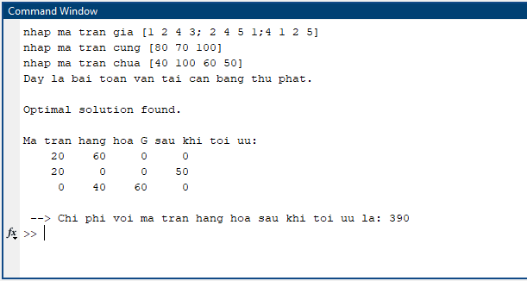
ĐẠI HỌC QUỐC GIA TP.HỒ CHÍ MINH
TRƯỜNG ĐẠI HỌC BÁCH KHOA
42

Slide 45
ĐẠI HỌC QUỐC GIA TP.HỒ CHÍ MINH
TRƯỜNG ĐẠI HỌC BÁCH KHOA
PHƯƠNG PHÁP CƯỚC PHÍ NHỎ NHẤT
clc ;
clear all ;
close all ;
%Nhập các giá trị ban đầu
x = input ('nhap ma tran gia ');
cung = input ('nhap ma tran cung ');
chua = input ('nhap ma tran chua ');
sumr = 0;
sumc = 0;
for i = 1: length (cung)
sumr = sumr + cung (i);
end
for i = 1: length (chua)
sumc = sumc + chua (i);
end
if (sumr == sumc)
copy = x;
[row col] = size(x);
flag = 1;
mink = 0;
while (flag == 1) %Tìm ô có cước phí nhỏ nhất (ưu tiên thứ tự từ trên bên trái)
for i = 1: row
k = 0;
43

Slide 46
ĐẠI HỌC QUỐC GIA TP.HỒ CHÍ MINH
TRƯỜNG ĐẠI HỌC BÁCH KHOA
PHƯƠNG PHÁP CƯỚC PHÍ NHỎ NHẤT
for j = 1: col
if(copy(i,j) == -1)
continue;
else
mink = copy(i,j);
k = 1;
break;
end
end
if (k == 1)
break;
end
end
for i = 1: row
for j = 1: col
if (copy(i,j) == -1)
continue;
else
mink = min (copy(i,j),mink );
end
end
end
%Gán giá trị của ô đó bằng min của thu,phát
for i = 1: row
for j = 1: col
44

Slide 47
ĐẠI HỌC QUỐC GIA TP.HỒ CHÍ MINH
TRƯỜNG ĐẠI HỌC BÁCH KHOA
PHƯƠNG PHÁP CƯỚC PHÍ NHỎ NHẤT
if (copy(i,j) == mink )
%nếu thu hết thì cột của ô thu đó được loại bỏ hết
newmatrix(i,j) = min ( cung (i),chua (j));
%nếu phát hết thì hàng của ô chọn đó được loại bỏ hết
if (cung (i) == newmatrix(i,j))
for k = 1: col
copy(i,k) = -1;
end
chua (j) = chua (j) - newmatrix(i,j);
cung (i) = cung (i) - newmatrix(i,j);
else
for k = 1: row
copy(k,j) = -1;
end
chua (j) = chua (j) - newmatrix(i,j);
cung (i) = cung (i) - newmatrix(i,j);
end
end
end
end
45

Slide 48
ĐẠI HỌC QUỐC GIA TP.HỒ CHÍ MINH
TRƯỜNG ĐẠI HỌC BÁCH KHOA
PHƯƠNG PHÁP CƯỚC PHÍ NHỎ NHẤT
%Điều kiện để dừng vòng lặp: Do bài toán cân bằng thu phát nên sau khi phát hết thì lượng hàng của thu và phát đều bằng 0
flag1 = 1;
flag2 = 1;
for i = 1: length (cung)
if (cung (i) ~= 0)
flag1 = 0;
end
end
for i = 1: length (chua)
if (chua (i) ~= 0)
flag2 = 0;
end
end
if (flag1 == 1 && flag2 == 1)
flag = 0;
end
end
minTB = 0;
46

Slide 49
ĐẠI HỌC QUỐC GIA TP.HỒ CHÍ MINH
TRƯỜNG ĐẠI HỌC BÁCH KHOA
PHƯƠNG PHÁP CƯỚC PHÍ NHỎ NHẤT
for i = 1: length (cung)
for j = 1: length (chua)
if (newmatrix(i,j) == 0)
continue;
else
minTB = minTB + newmatrix(i,j)*x(i,j);
end
end
end
disp ('ma tran sau khi toi uu hoa:')
disp (newmatrix)
disp ('cuoc phi nho nhat tinh theo phuong phap cuoc phi nho nhat ')
disp (minTB)
end
47

Slide 50
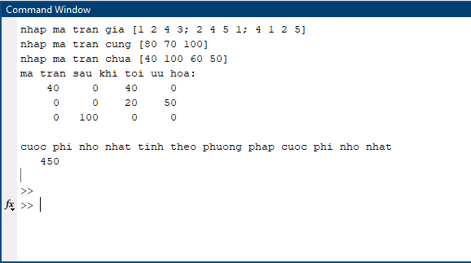
48

Slide 51
ĐẠI HỌC QUỐC GIA TP.HỒ CHÍ MINH
TRƯỜNG ĐẠI HỌC BÁCH KHOA
NHẬN XÉT
Qua kết quả thu được từ MATLAB, cho thấy ở trường hợp trên thì Phương án Tây Bắc tối ưu hơn Cước phí nhỏ nhất
49

Slide 52
CẢM ƠN ĐÃ LẮNG NGHE
BÀI THUYẾT TRÌNH CỦA NHÓM
ĐẠI HỌC QUỐC GIA TP.HỒ CHÍ MINH
TRƯỜNG ĐẠI HỌC BÁCH KHOA
50

